Slide 1
문자열 (String)
( Introduction to Computer Programming )
Yoonjin Kim
Associate Professor
Dept. of Computer Science
Sookmyung Women’s University

Slide 2
Contents
1. 문자열과 문자배열
2. Pointer와 문자열
3. 문자열과 Pointer 배열
4. 문자열 입출력
5. 문자열 함수
6. main() 함수의 명령줄 인수

Slide 3
1. 문자열과 문자배열
1.1 문자열 (string)
1.2 문자열 변수의 선언과 초기화
1.3 문자열 변수의 선언과 초기화 – 예제

Slide 4
1.1 문자열 (string)
0개 이상의 연속적으로 나열된 문자들로 “ ”로 감싸서 나타낸다.
예
  "Hello" : 문자열
  "A" : 문자열
  'A' : 문자
C 언어에서 문자열은 문자 배열 형태로 저장된다.

Slide 5
1.2 문자열 변수의 선언과 초기화
문자 배열 형태로 선언하며 배열의 크기는
  저장할 문자열 길이보다 최소 1 이상 커야 함.
  왜?
    Compiler는 문자열 값의 끝을 알려주는 Flag를 자동으로 삽입함.
    Null 문자 (\0)가 end of string의 flag로 사용됨.
문자 배열 선언 및 예
char 배열명[크기];
char s[16];
문자열 변수 초기화
char 배열명[크기] = "문자열";
char 배열명[ ] = "문자열";

Slide 6
1.2 문자열 변수의 선언과 초기화
예를 들어
char s[16] ="C programming !";
char s[ ] = "C programming !";
char s[16]= {'C',' ','p','r','o','g','r','a','m','m','i','n','g',' ','!','\0'};

Slide 7
2. Pointer와 문자열
2.1 Pointer와 문자열
2.2 Pointer를 이용한 문자열 입력
2.3 Pointer를 이용한 문자열 출력 - 예제

Slide 8
2.1 Pointer와 문자열
문자형 Pointer 변수를 사용하여 문자열을 가리킬 수 있다.
  char *Pointer변수명;
  char *Pointer변수명 = "문자열";
예를 들어
  char *p = "Hello";
  char m[] = "world";
p
H e l l o \0
m[0]
m[1]
m[2]
m[3]
m[4]
m[5]
m
w o r l d \0

Slide 9
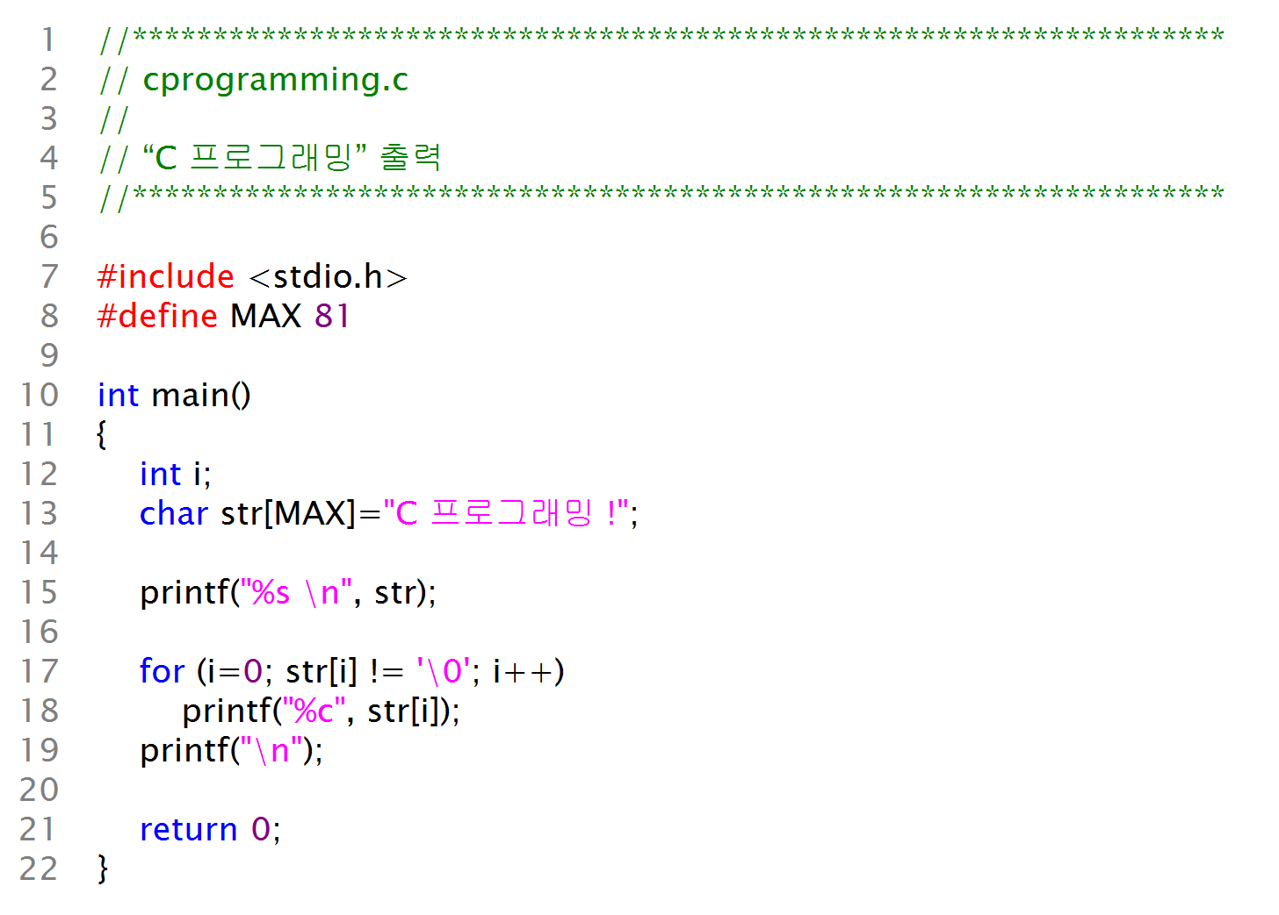
1.3 문자열 변수의 선언과 초기화 - 예제
실행결과:
C 프로그래밍 !
C 프로그래밍 !

Slide 10
2.1 Pointer와 문자열
p = m; 실행 후
p
H e l l o \0
m[0]
m[1]
m[2]
m[3]
m[4]
m[5]
m
w o r l d \0

Slide 11
2.2 Pointer를 이용한 문자열 입력
문자형 Pointer 변수의 선언
  Pointer(주소)를 저장하기 위한 기억공간만 할당.
  문자열이 저장될 기억장소는 확보되지 않음.
예 1 (실행 시간 오류)
  char *name;
  scanf("%s", name);
예 2
  char name[81];
  scanf("%s", name);
예 3
  char name[81], *p = name;
  scanf("%s", p);

Slide 12
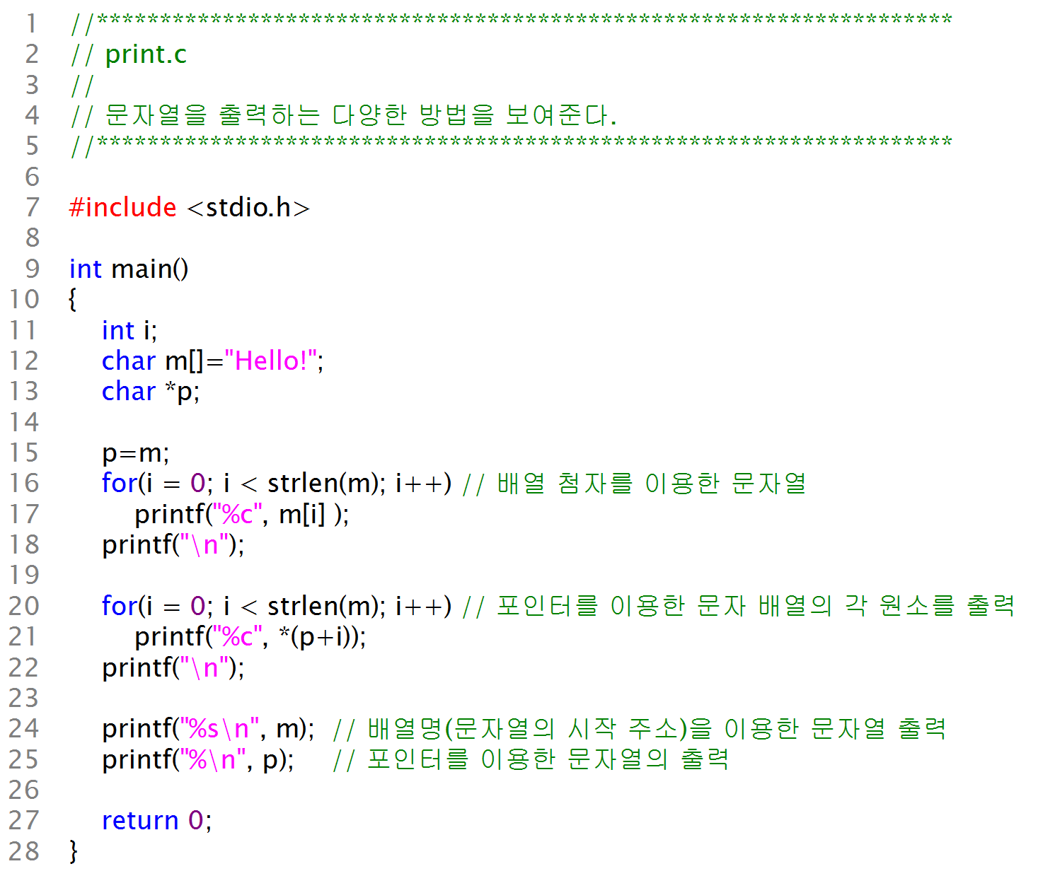
2.3 Pointer를 이용한 문자열 출력 - 예제
6; i++)
6; i++)
실행결과:
Hello!
Hello!
Hello!
Hello!

Slide 13
3. 문자열과 Pointer 배열
3. 문자열과 Pointer 배열
3.1 문자열과 Pointer 배열
3.2 문자열과 Pointer 배열 – 예제
3.1 문자열과 Pointer 배열
3.2 문자열과 Pointer 배열 – 예제

Slide 14
3.1 문자열과 Pointer 배열
여러 개의 문자열을 저장하는 방법
  문자형의 이차원 배열을 사용
  char colors[3][10]= {"red", "blue", "white"};
Pointer 배열(pointer array) 이용
  배열의 각 원소가 Pointer인 배열을 Pointer 배열이라고 한다.
  여러 개의 문자열들을 저장하는데 사용
  char *colorp[3] = {"red", "blue", "white"};

Slide 15
3.1 문자열과 Pointer 배열
colors[0]
colors[1]
colors[2]
r e d \0
b l u e \0
w h i t e \0
r e d \0
colorp[0]
colorp[1]
colorp[2]
b l u e \0
w h i t e \0

Slide 16
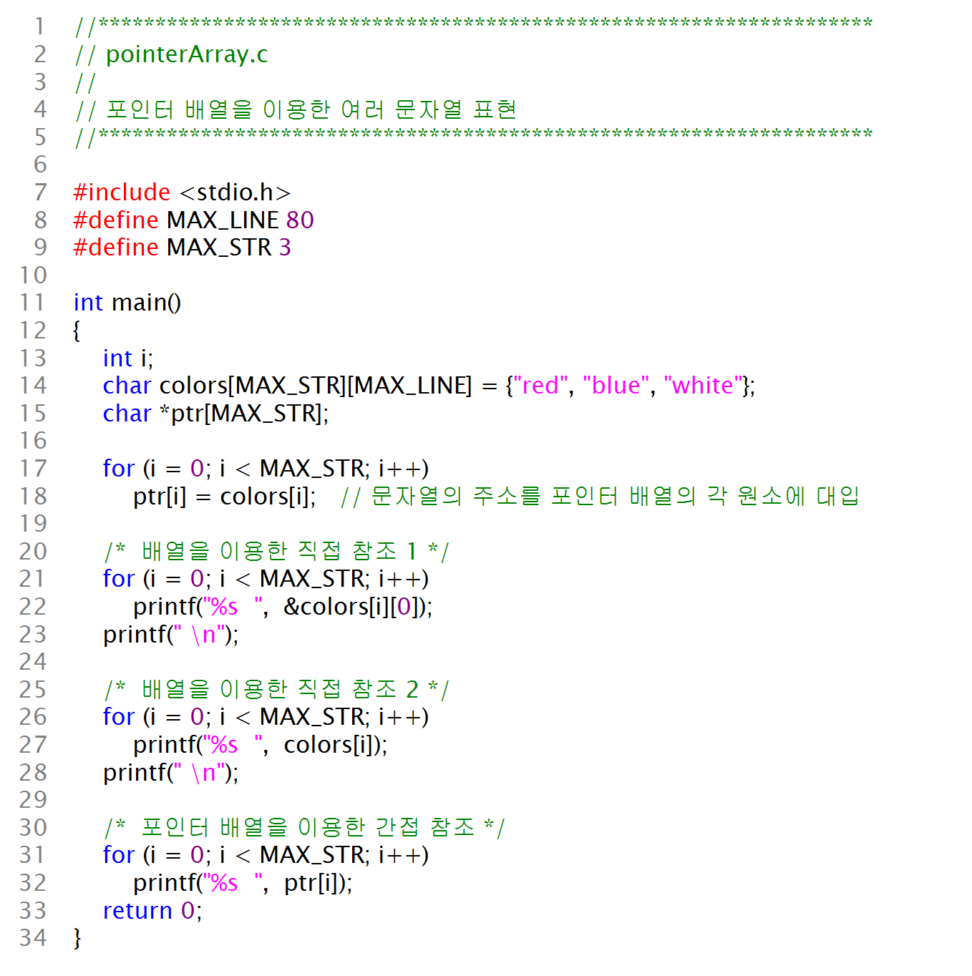
3.2 문자열과 Pointer 배열
실행결과:
red blue white
red blue white
red blue white

Slide 17
4. 문자열 입출력
4.1 gets(), puts()
4.2 sscanf(), sprintf()
4.3 예제

Slide 18
4.1 gets(), puts()
char *gets(char *str);
  표준 입력으로부터 문자열을 읽어 들여 문자형 Pointer str이 가리키는 기억장소에 저장하고 Pointer str를 return한다 .
  Enter Key 입력으로 문자열의 끝을 알린다.
  EOF(End of File) 입력되면 Pointer 상수 NULL을 return 한다.
    EOF는 표준입력으로 keyboard에서 ^Z를 입력함.
    ^Z(CTRL+Z)의 ASCII 코드 값: 0x1A, EOF의 ASCII 코드값: 0xFF
      하지만 운영체제에서 ^Z 라는 입력이 들어오면 EOF ASCII 값(0xFF)을 keyboard 버퍼에 쓰게 되고, 프로그램은 EOF로 바뀐 값을 버퍼로부터 읽어 들임.
    NULL: 아무 것도 가리키고 있지 않고, 실패의 의미로 쓰이는 포인터 상수임.
int puts(char *str);
  str이 가리키는 문자열을 표준 출력에 출력한다.
  출력할 때 오류가 발생하면 EOF 값을 return한다.

Slide 19
4.2 sscanf(), sprintf()
sscanf() 함수와 sprintf() 함수
  scanf(), printf() 함수와 사용 방법과 역할은 비슷함.
  표준 입출력 대신에 문자열에 대해 입출력.
int sprintf(char *str, ...);
  문자열에 출력하는 함수로 Pointer str이 가리키는 곳에 문자열 형태로 출력한다.
int sscanf(char *str, ...);
  문자열로부터 입력을 받는 함수로 Pointer str이 가리키는 문자열로부터 데이터를 읽어 들인다.

Slide 20
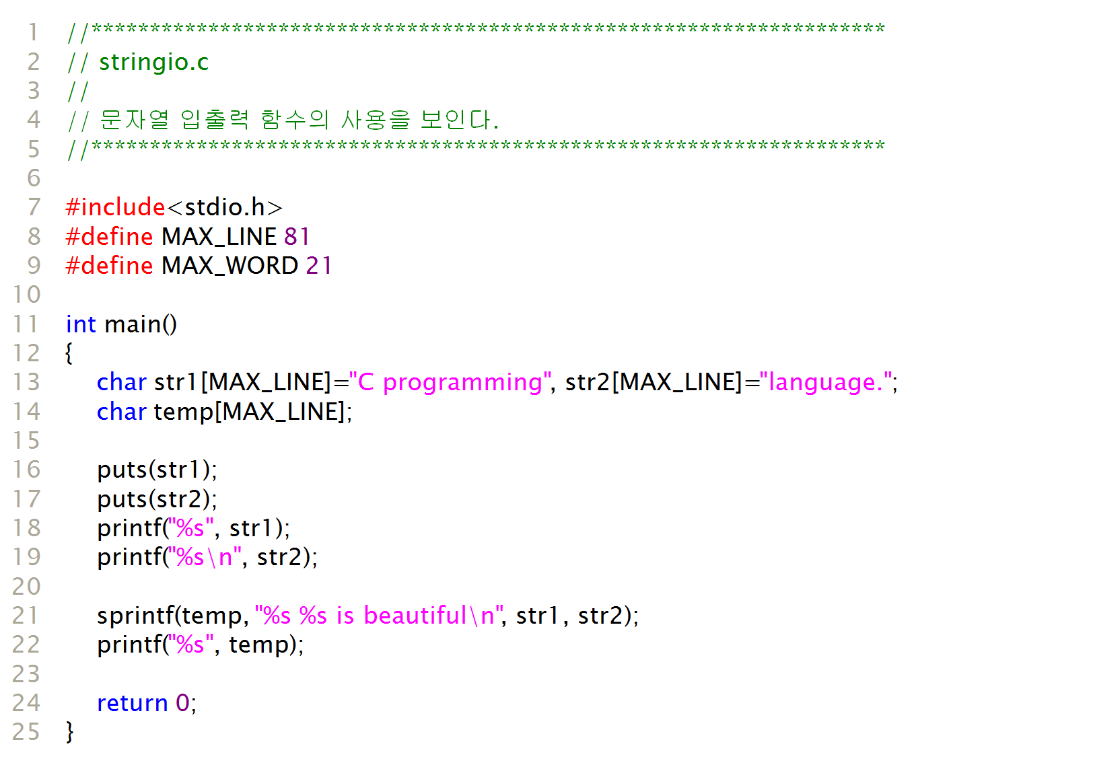
4.3 예제
실행결과:
C programming
Language.
C programminglanguage.
C programming language. is beautiful

Slide 21
5. 문자열 함수
5.1 문자열 관련 함수
5.2 문자열 길이 함수
5.3 문자열 복사 함수
5.4 문자열 접합 함수
5.5 문자열 내의 특정 문자 검색 함수
5.6 문자열 내의 특정 문자열 검색 함수
5.7 문자열 변환 함수

Slide 22
5.1 문자열 관련 함수
아래 문자열 함수들을 사용하기 위해 전처리기 지시자 #include <string.h> 가 필요함.
문자열 함수 | 설명
strlen(str) | 문자열 str의 길이를 return한다.
strcpy(str1, str2) | 문자열 str2를 str1으로 복사한다.
strcat(str1, str2) | 문자열 str2를 str1에 접합한다.
strchr(str, ch) | 문자열 str에서 문자 ch가 처음 나타난 위치를 return한다.
strrchr(str, ch) | 문자열 str에서 문자 ch가 마지막 나타난 위치를 return한다.
strstr(str1, str2) | 문자열 str1에서 문자 str2가 처음 나타난 위치를 return한다.
atoi(str) | 문자열 str을 int 정수로 변환하여 return한다.
atol(str) | 문자열 str을 long int 정수로 변환하여 return한다.
atof(str) | 문자열 str을 double 부동소수점 수로 변환하여 return한다.

Slide 23
5.2 문자열 길이 함수
문자열의 길이는 문자열 내에 있는 문자의 개수이다.
int strlen(char *str);
  문자열 str의 길이를 함수 값으로 return 함.
  문자열의 끝에 있는 '\0'은 길이에 포함되지 않음.

Slide 24
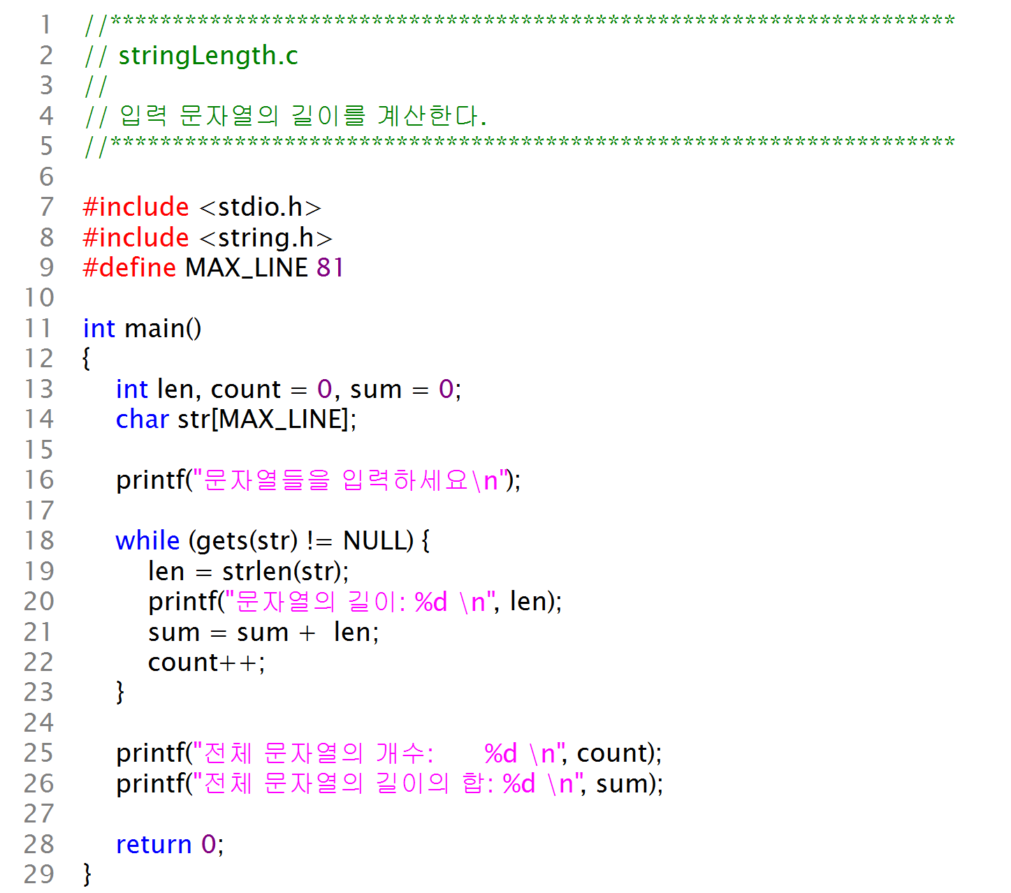
5.2 문자열 길이 함수 – 예제
실행결과:
문자열들을 입력하세요
spring
문자열의 길이: 6
summer
문자열의 길이: 6
winter
문자열의 길이: 6
fall
문자열의 길이: 4
^Z
전체 문자열의 개수: 4
전체 문자열의 길이의 합: 22

Slide 25
5.3 문자열 복사 함수
char *strcpy(char *str1, char *str2);
  문자열 str2를 str1에 복사하고 Pointer str1을 return함.
  str1이 가리키는 기억 장소는 문자열을 복사할 수 있을 만큼 충분히 커야 함.
char *strncpy(char *str1, char *str2, int n)
  str2의 최대 n바이트를 str1에 복사함.

Slide 26
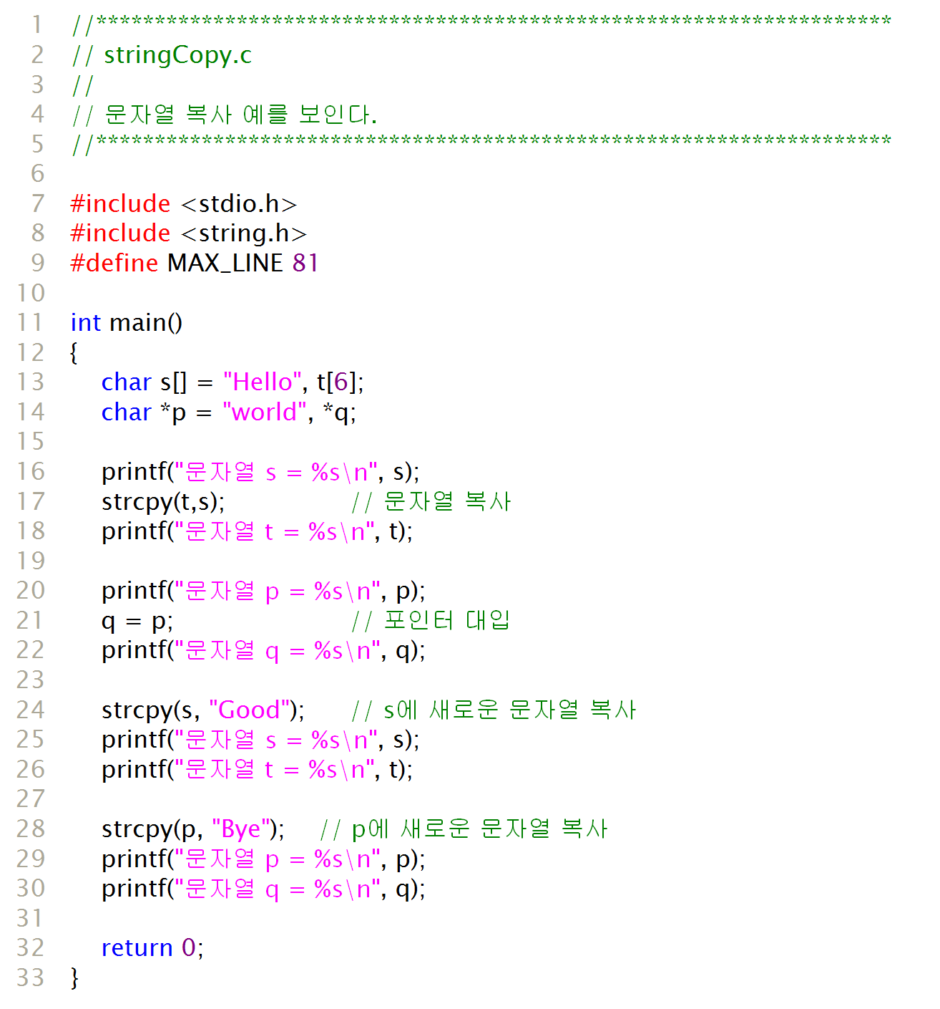
5.3 문자열 복사 함수 – 예제
실행결과:
문자열 s = Hello
문자열 t = Hello
문자열 p = world
문자열 q = world
문자열 s = Good
문자열 t = Hello
문자열 p = Bye
문자열 q = Bye

Slide 27
5.4 문자열 접합 함수
char *strcat(char *str1, char *str2);
  str1의 문자열 끝('\0')에 str2의 문자열 시작을 접합한다.
  str1의 기억장소는 두 문자열을 연결할 수 있을 만큼 충분히 커야 한다.
  Pointer str1을 return한다.
char *strncat(char *str1, char *str2, int n)
  최대 n개의 문자를 접합한다.

Slide 28


5.4 문자열 접합 함수
  char s[80] = "Hello ";
  char t[] = "world";
  strcat(s,t);
strcat(s,t) 실행 전
strcat(s,t) 실행 후

Slide 29
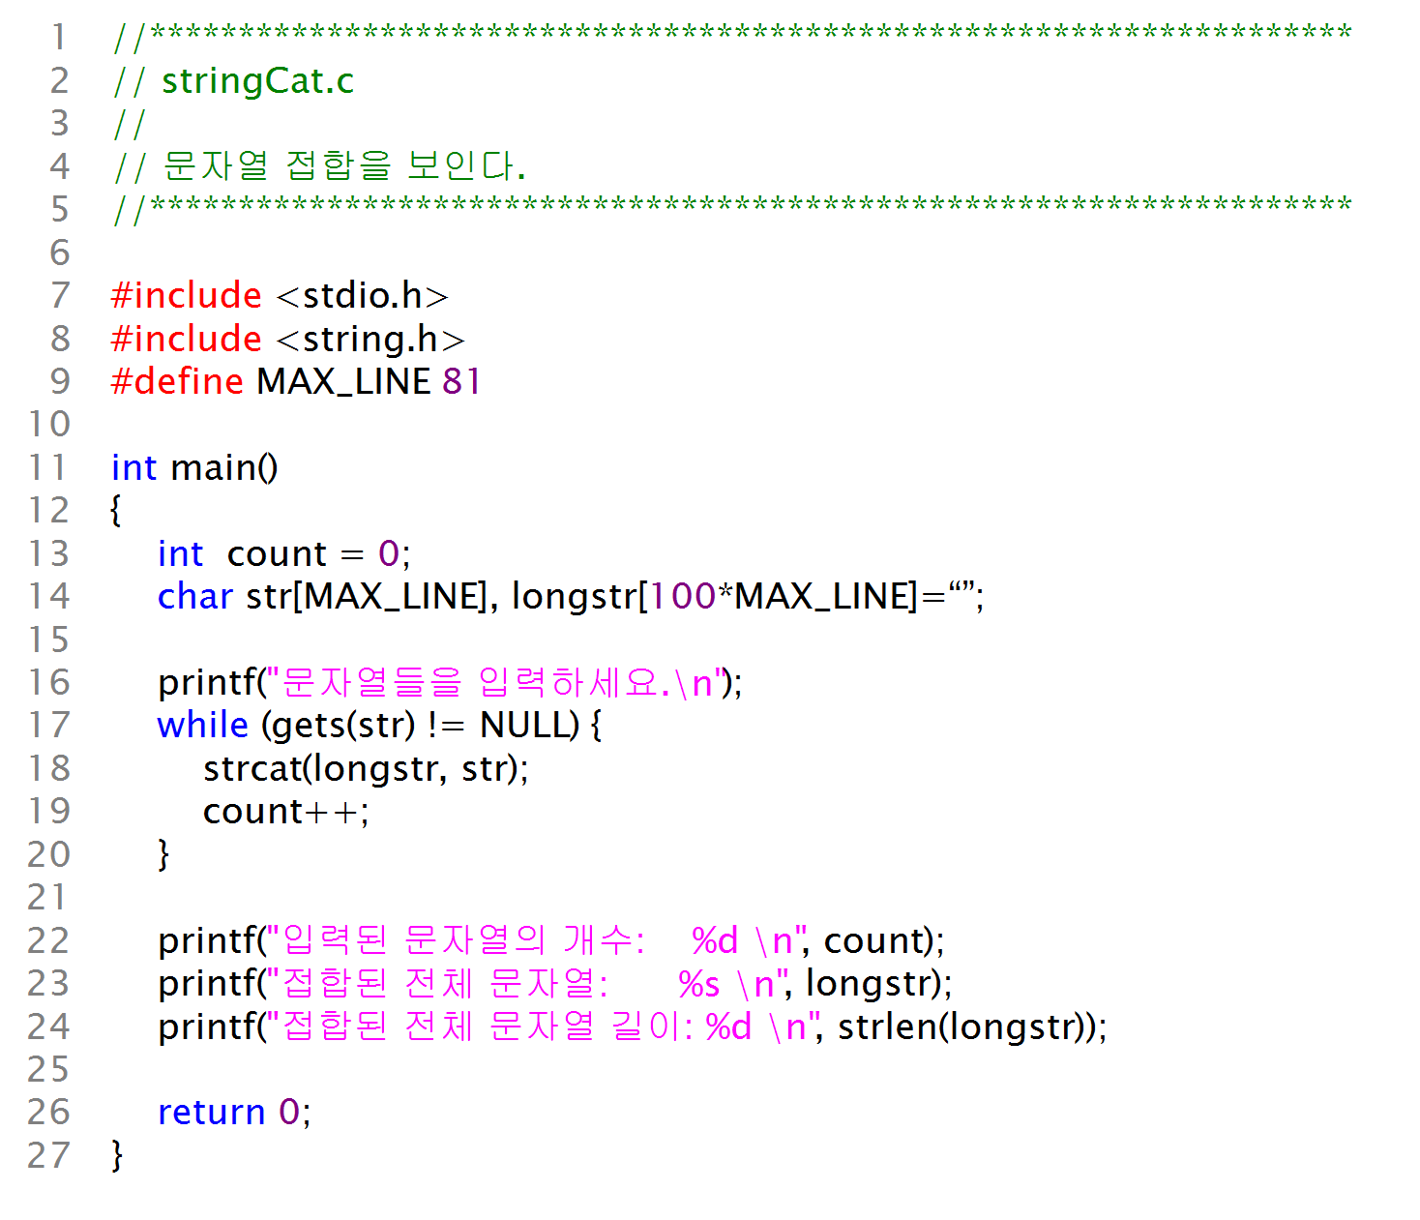
5.4 문자열 접합 함수 – 예제
실행결과:
문자열들을 입력하세요
목적이 있는
인생을
살도록 합시다.
^Z
입력된 문자열의 개수: 3
접합된 전체 문자열: 목적이 있는 인생을 살도록 합시다.
접합된 전체 문자열 길이: 33

Slide 30
5.5 문자열 내의 특정 문자 검색 함수
char *strchr(char *str, char c);
  str이 가리키는 문자열에서 문자 c가 처음으로 나타난 위치의 Pointer를 return함. c가 없으면 pointer 상수 NULL을 return함.
char *strrchr(char *str, char c);
  str이 가리키는 문자열에서 문자 c가 마지막으로 나타난 위치의 Pointer를 return함. c가 없으면 pointer 상수 NULL을 return함.

Slide 31
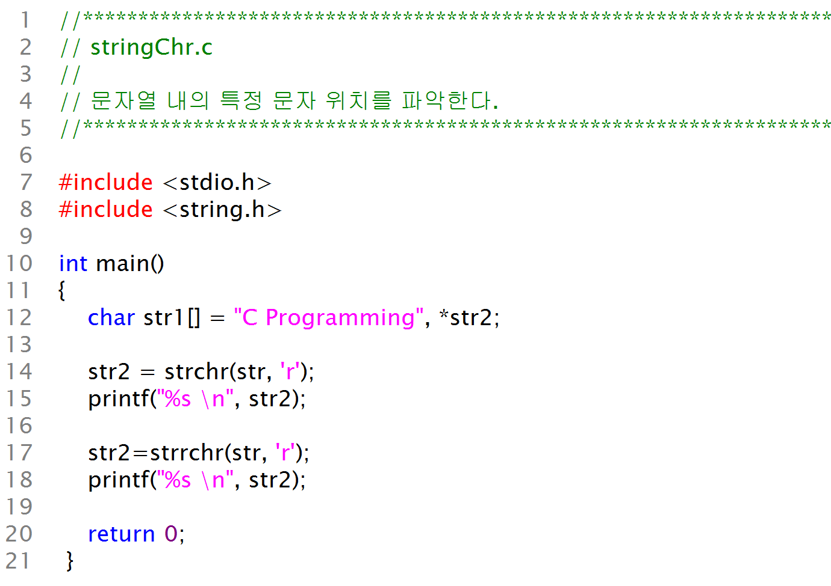
5.5 문자열 내의 특정 문자 검색 함수 - 예제
실행결과:
rogramming
ramming

Slide 32
5.6 문자열 내의 특정 문자열 검색 함수
char *strstr(char *str1, char *str2);
  str2이 가리키는 문자열을 str1이 가리키는 문자열에서 찾아
  처음으로 발견되는 문자열의 위치 Pointer를 return함.
  찾는 문자열이 없으면 pointer 상수 NULL을 return함.

Slide 33
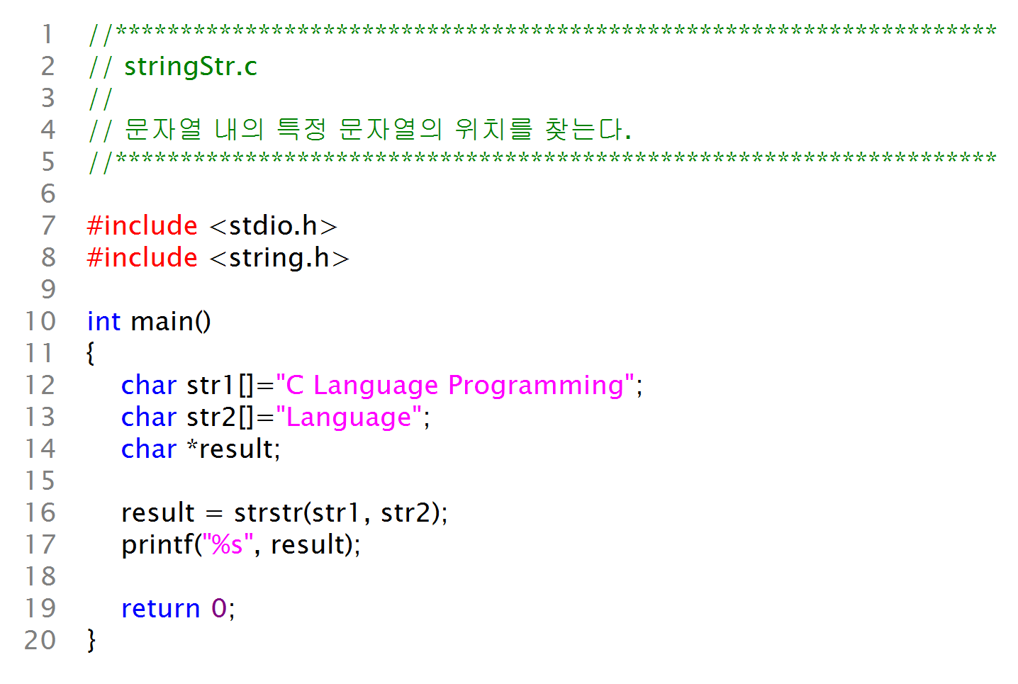
5.6 문자열 내의 특정 문자열 검색 함수 - 예제
실행결과:
Language Programming

Slide 34
5.7 문자열 변환 함수
int atoi(char *str);
  문자열 str을 int 정수로 변환하여 return한다.
long atol(char *str);
  문자열 str을 long int 정수로 변환하여 return한다.
double atof(char *str);
  문자열 str을 double 부동소수점 수로 변환하여 return한다.

Slide 35
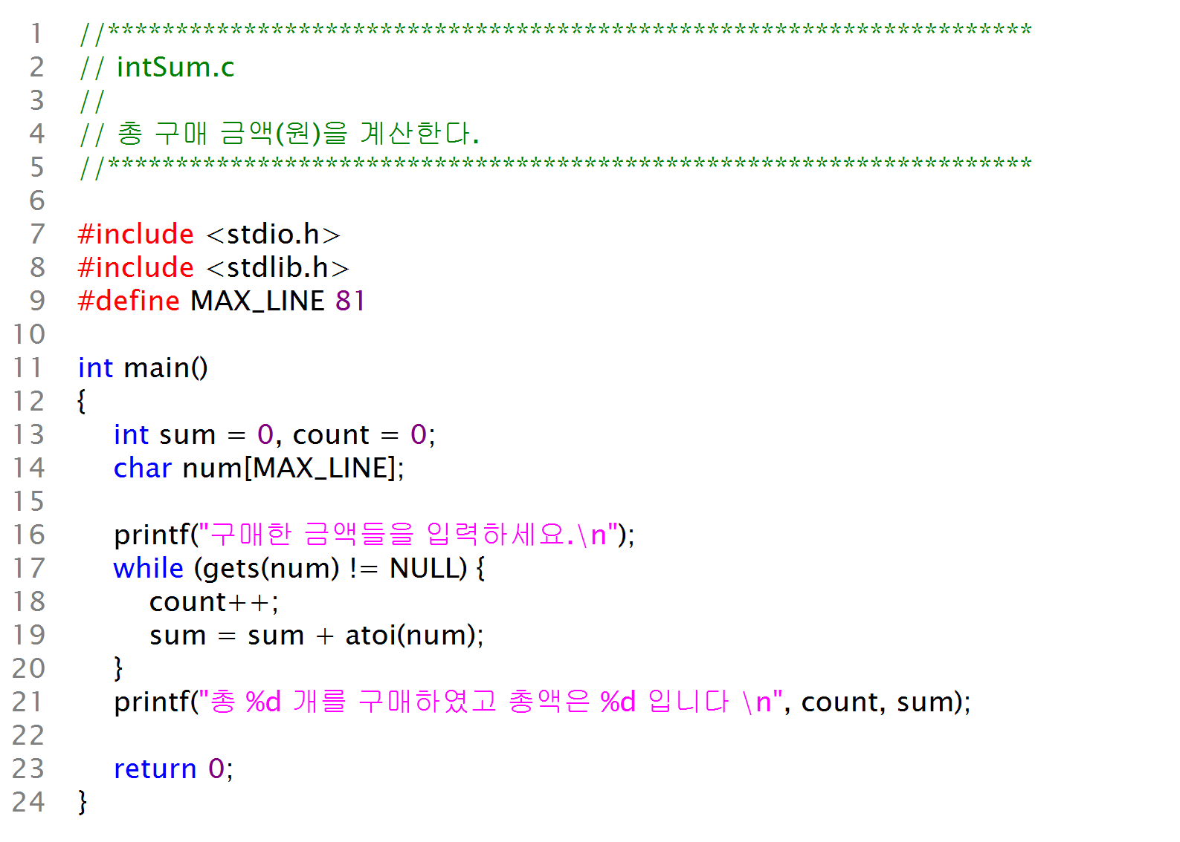
5.7 문자열 변환 함수 – 예제
실행결과:
구매한 금액들을 입력하세요.
25000
1800
99000
800
^Z
총 4 개 구매하였고 총액은 126600 입니다.

Slide 36
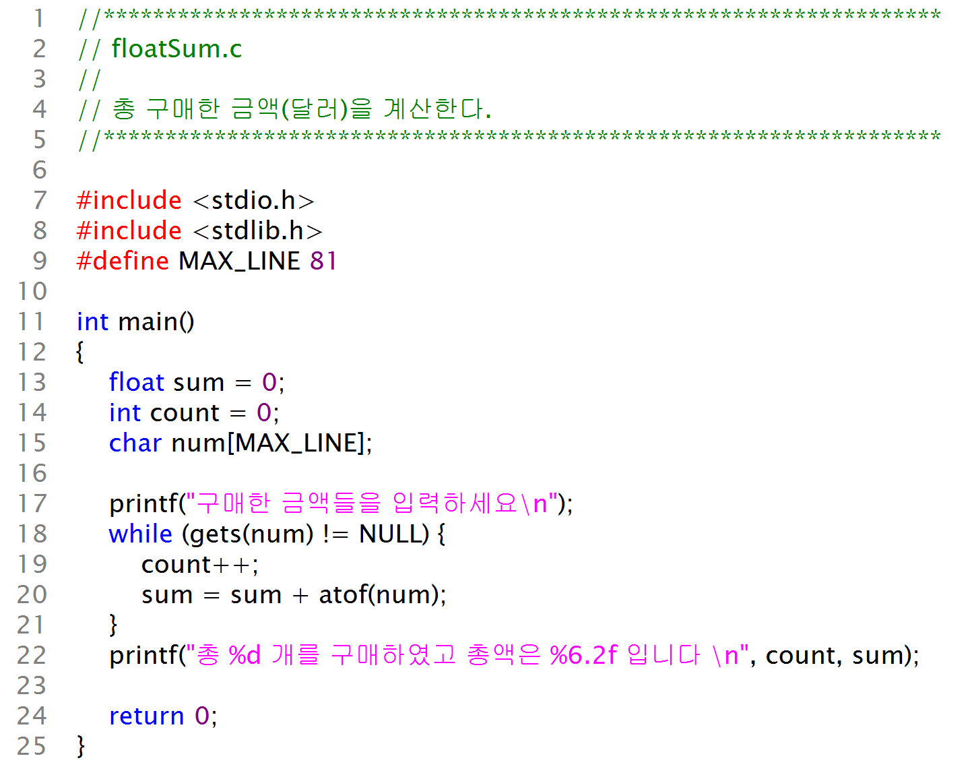
5.7 문자열 변환 함수
실행결과:
구매한 금액들을 입력하세요.
15.5
31.40
180.05
29.99
^Z
총 4 개를 구매하였고 총액은 256.99 입니다.

Slide 37
6. Main 함수의 명령줄 인수
6.1 명령줄 인수 (Command-line argument)
6.2 명령줄 인수 – 예제

Slide 38
6.1 명령줄 인수 (Command-line argument)
int main(int argc, char *argv[])의 2개의 매개변수
int argc
  명령줄 인수들의 개수를 저장하기 위한 정수형 변수
char *argv[];
  명령줄 인수들을 저장하기 위한 문자열 Pointer 배열
  argv[0] 실행 프로그램의 이름
  argv[1] 첫 번째 인수
  argv[2] 두 번째 인수
  argv[i] i 번째 인수

Slide 39
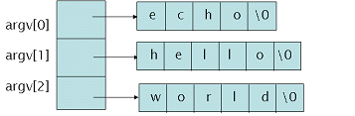
6.1 명령줄 인수 (Command-line argument)
C\:> echo hello world

Slide 40
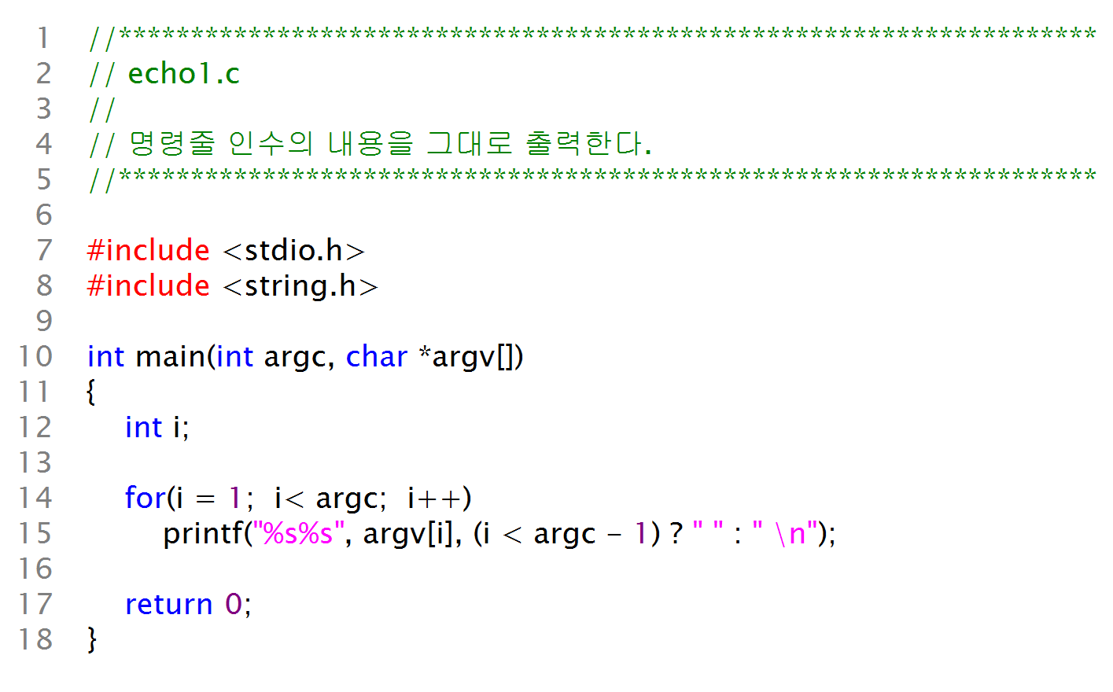
6.2 명령줄 인수 – 예제
실행결과:
C:> echo1 hello, world
hello, world

Slide 41
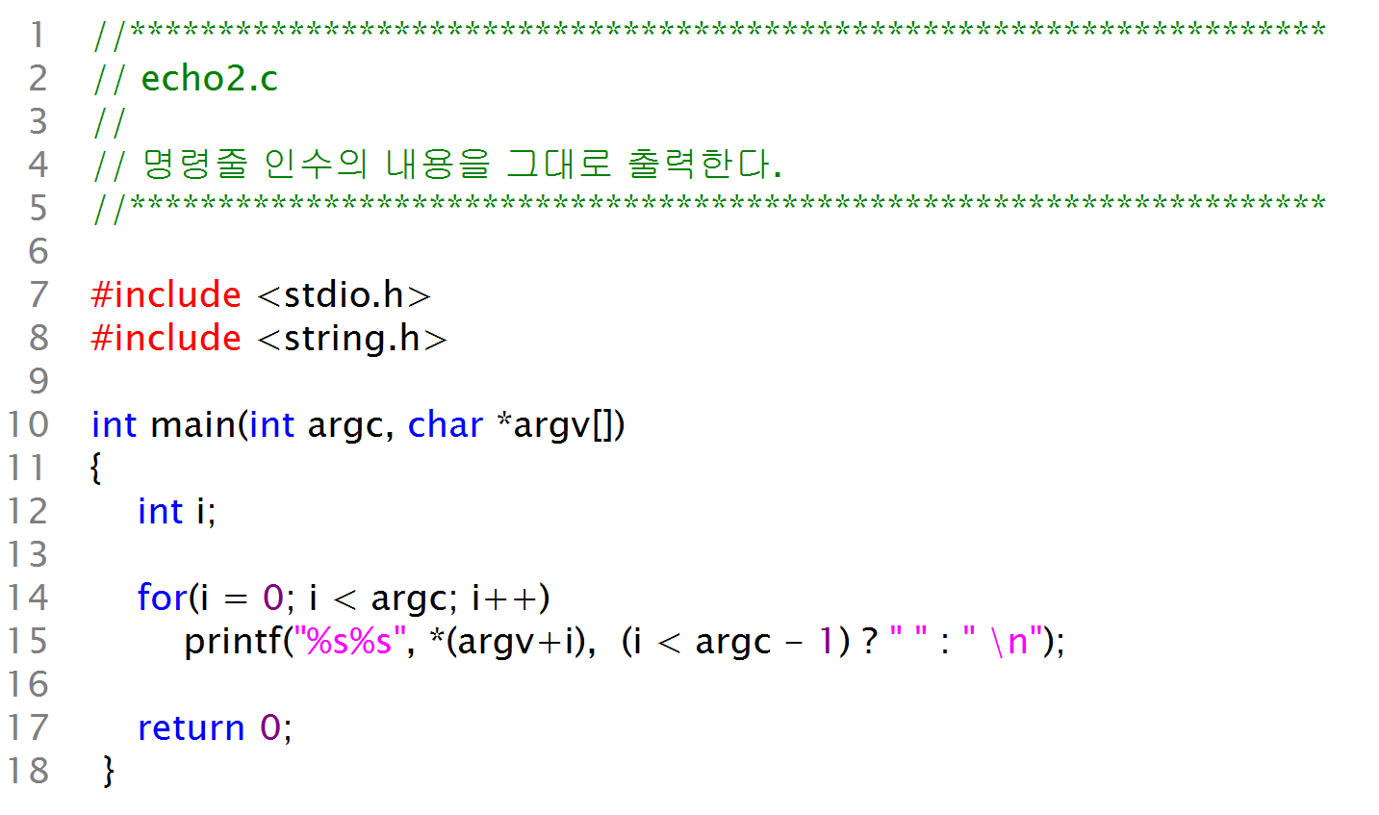
6.2 명령줄 인수 – 예제
실행결과:
C:> echo2 hello, world
echo2 hello, world

